Slide 1
Un altro punto di vista del legame chimico: la Teoria dell’orbitale molecolare

Slide 2
VSEPR vs. VB

Slide 3
H₂O: descrizione VB

Slide 4
Teoria dell’orbitale molecolare (MO theory)

Slide 5
Teoria MO: approccio LCAO (linear combination of atomic orbitals)

Slide 6
MO di legame/antilegame

Slide 7
MO di legame/antilegame

Slide 8
Diagrammi energetici LCAO-MO

Slide 9
La «sovrapposizione orbitalica» (integrale di overlap» S)

Slide 10
Overlap e energia di legame

Slide 11
Mol. biatomiche omonucleari: da H₂ a He₂

Slide 12
Confronto funzioni d’onda H₂: VB vs. MO

Slide 13
Mol. biatomiche eteronucleari: LiH

Slide 14
LiH: un legame covalente polare secondo l’approccio MO

Slide 15
Teoria MO: Legami ionico e covalente

Slide 16
LiH: un legame covalente polare secondo l’approccio MO

Slide 17
Teoria MO: Legami ionico e covalente

Slide 18
Come interagiscono gli orbitali p?

Slide 19
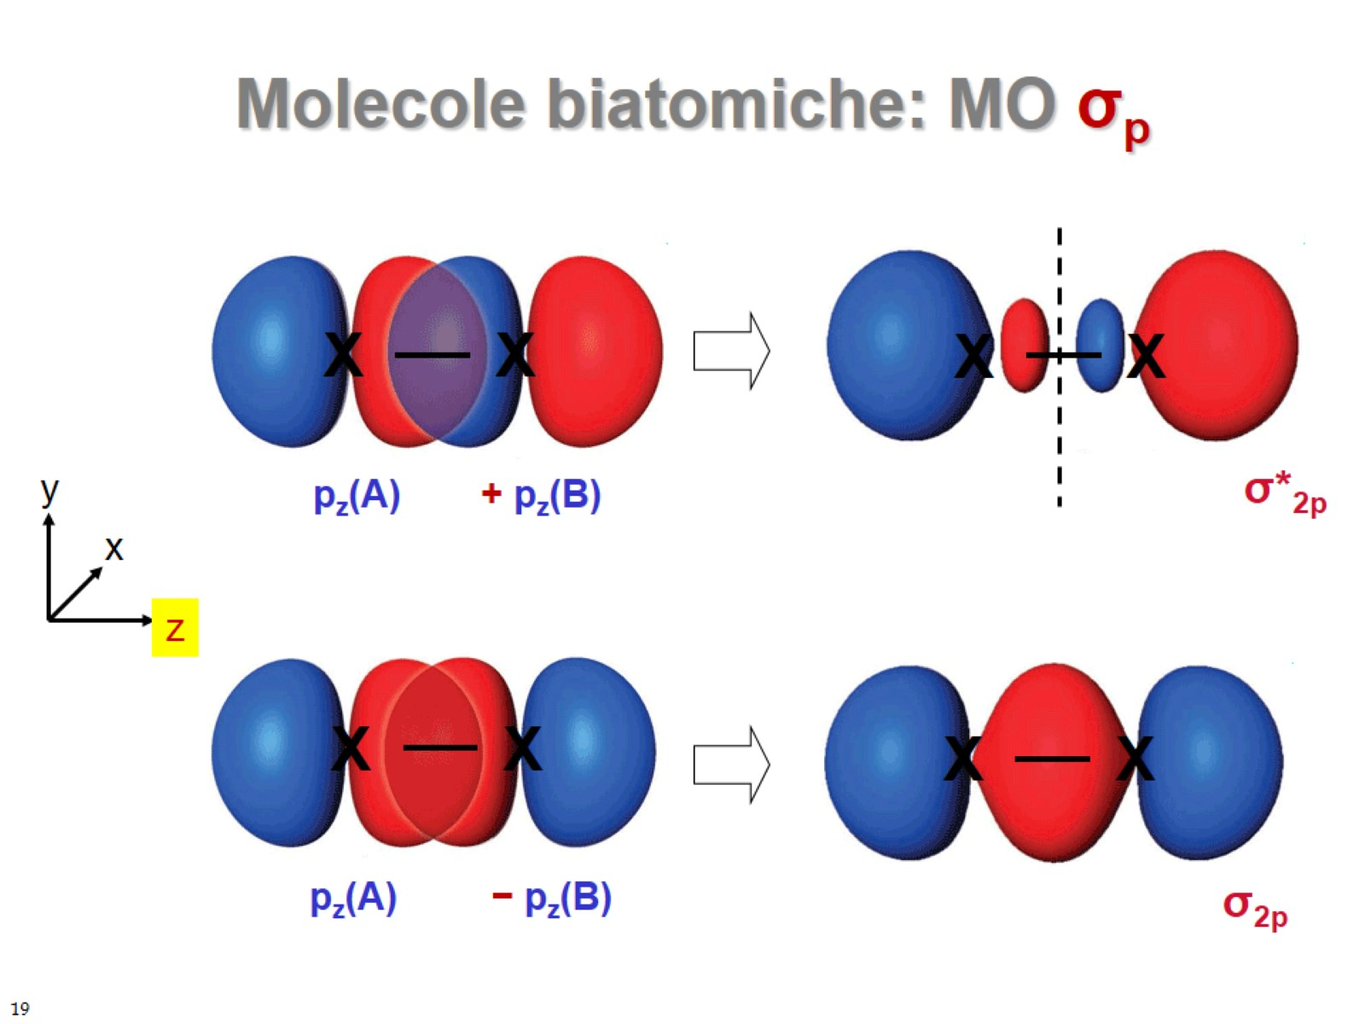
Molecole biatomiche: MO σ_{p}

Slide 20
Molecole biatomiche: MO π_{p}

Slide 21
Overlap e simmetria degli MO

Slide 22
La molecola O₂

Slide 23
La molecola O₂

Slide 24
Molecole di atomi del 2° periodo

Slide 25
Interazione 2s_{σ} – 2p_{σ}

Slide 26
Molecole di atomi del 2° periodo

Slide 27
Energie di ionizzazione degli orbitali atomici in funzione di Z

Slide 28
Molecole di atomi del 2° periodo

Slide 29
Una molecola poliatomica: H₂O

Slide 30
La simmetria degli MO viene prevista dalla «Teoria dei Gruppi»

Slide 31
Simmetria della molecola H₂O

Slide 32
H₂O

Slide 33
H₂O

Slide 34
H₂O

Slide 35
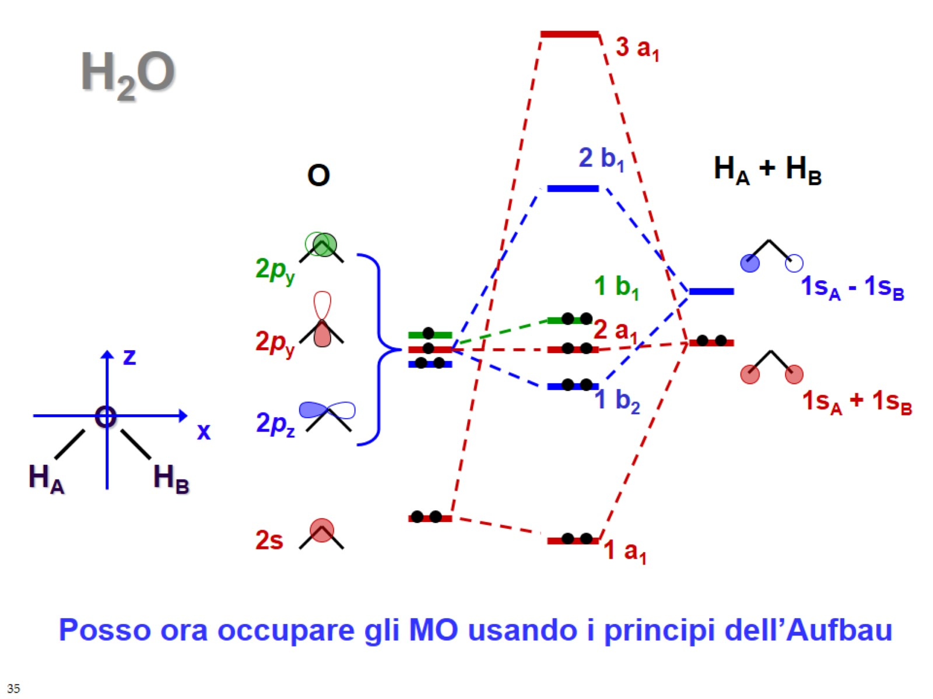
H₂O

Slide 36
H₂O: descrizione MO

Slide 37
H₂O: descrizione VB

Slide 38
L’effetto fotoelettrico

Slide 39
MO ed esperimenti: la spettroscopia fotoelettronica (PES)

Slide 40
Spettro PE dell’H₂O

Slide 41
Spettro PE e teoria MO

Slide 42
Ibridizzazione sp³: CH₄ e NH₃

Slide 43
Teoria del funzionale densità (DFT)

